Slide 1
RESOLUCIÓN DE PROBLEMAS
SEXTO BÁSICO

Slide 2
PROBLEMA N° 1
1. En un bus que va de Santiago a Puerto Montt viajan 46 personas. Si en Chillán bajan 12 personas y suben 9, en la ciudad de Temuco descienden 17 y suben 2, el bus llegó a su destino con:

Slide 3
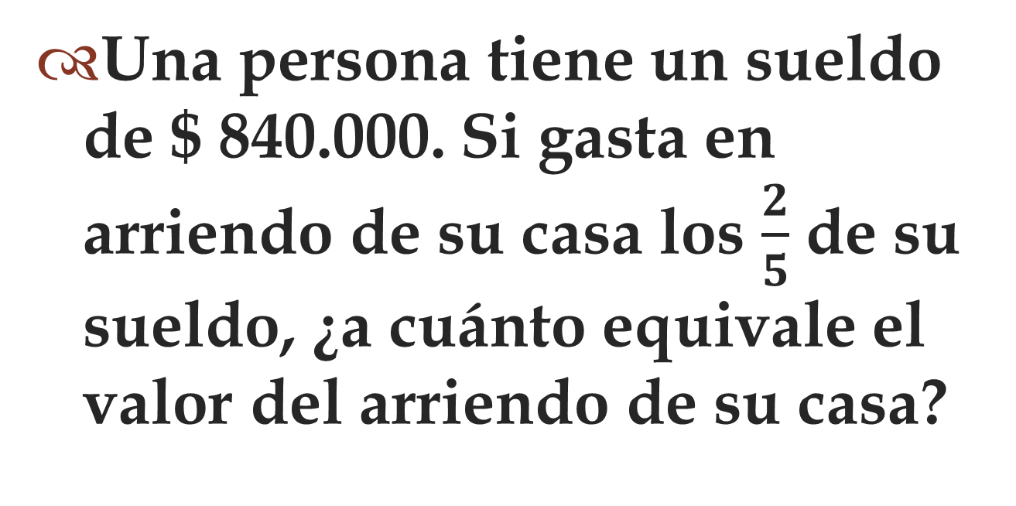
PROBLEMA N° 2
Una persona tiene un sueldo de $ 840.000. Si gasta en arriendo de su casa los $\frac{2}{5}$ de su sueldo, ¿a cuánto equivale el valor del arriendo de su casa?

Slide 4
PROBLEMA N° 3
El gráfico muestra la población de habitantes de la ciudad de La Serena conforme al rango de sus edades.

Slide 5
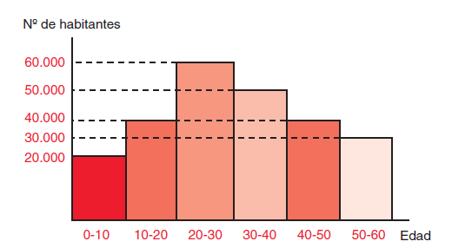
      ¿Cuántos habitantes aproximados tiene la ciudad de La Serena?

Slide 6
PROBLEMA N° 4
Un terreno que mide 130 metros de frente y 200 metros de fondo, se vende a $ 5.000 el metro cuadrado, ¿cuánto se deberá pagar para comprarlo?

Slide 7
PROBLEMA N° 5
En un taller trabajan 82 operarios. Si cada uno de ellos gana en promedio al mes
$ 488.000, ¿de cuánto se debe disponer para pagar los sueldos de ellos a final de mes ?

